Slide 1
Estafas informáticas.

Slide 2
Índice
1. Qué es una estafa.
2.Tipos de estafas.
3. Estafas más importantes.
4. Cómo detectar a un estafador.

Slide 3
Qué es una estafa
La estafa es un delito contra la propiedad o el patrimonio. En ocasiones se asimila al fraude, el timo y el engaño. Por lo general, los delitos de estafa son considerados de menor gravedad.

Slide 4
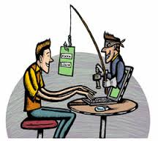
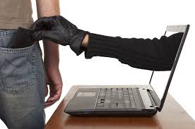
Tipos de estafas
Las transferencias de dinero o cualquier otro activo de la cuenta de una persona a otra, sin su consentimiento. La fabricación, introducción, posesión o facilitación de datos.
El uso de tarjetas de débito y/o crédito, cheques de viajes o cualquiera de los datos.

Slide 5
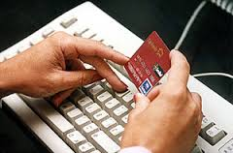
Estafas más importantes
1. Fraudes en subastas o compras. Después de enviar el dinero no se recibe el dinero prometido o el producto comprado..
2. Timos de ISP (Proveedores de Servicios de Internet)
Es bastante frecuente que los clientes poco expertos suscriban contratos on-line sin haber leído las clausulas, por lo que pueden encontrarse con consecuencias desagradables.
3. Abuso de tarjetas de crédito Se solicita el número de la tarjeta de crédito con la única finalidad de sacar dinero de la cuenta
4. Marketing Multinivel o Redes Piramidales
Se promete hacer mucho dinero comercializando productos o servicios, pero realmente los clientes nunca son los consumidores finales sino otros distribuidores, con lo que ganan los distribuidores.

Slide 6
Cómo detectar a un estafador
Conocer la manera en la que estas personas operan y conocer algunas de las estafas habituales será de utilidad para descubrir su táctica.

Slide 7
FIN.

